Slide 1


군산시 중학생을 위한
입시전략 및 학습법
종로학원은 명문대로 가는 가장 안전하고, 넓은 길입니다.
www.jongro.co.kr

Slide 2
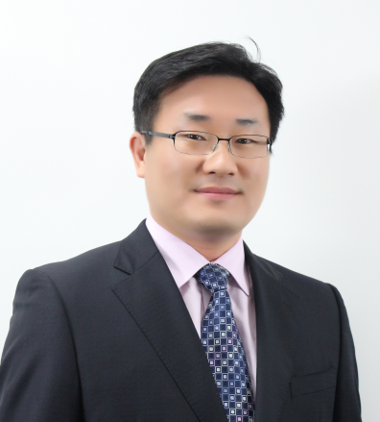
강 사 소 개
박 중 서
종로입시전략연구소 수석연구원
종로학평 교육사업팀 팀장
종로학원 논술강사
EBS 논술강사
전 강남구청 인터넷방송국 강사
전 조선일보 논술센터 기획실장

Slide 3
입시는 풍선
수능
올인
수능 우수
학생부
우수
학생부
다소 우수
학생부
보통
수능 2등급
2개
자기소개서
수능 2등급
2개
자기소개서
스펙
논술 우수
간단한
구술
심층 구술

Slide 4
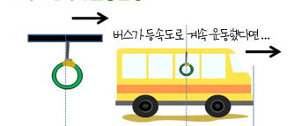
원리와 개념학습의 중요성
그러나 정답은 “① ㄱ”
관성력이란 관성운동을 깨려는
새로운 외력의 개입 시
그 외력에 대해 반대로 나타나는 힘 !!!!
원리/개념 학습 → 공부의 기초
<문제> 그림과 같이 버스가 등속도로 운동 중일 때 관성에 대한 보기의 설명 중 옳은 것은?
ㄱ. 관성 운동 시 모든 힘의 합력은 0이다
ㄴ. 관성력은 관성 운동 중 나타나는 힘으로 외부에서는 관찰되지 않는
가상의 힘이다.
ㄷ. 관성 운동 중에는 운동 방향으로 a라는 가속도가 존재한다.
?
① ㄱ
② ㄱ,ㄴ
③ ㄱ,ㄷ
④ ㄴ,ㄷ
⑤ ㄱ,ㄴ,ㄷ

Slide 5
성적 향상은
중1,2의 경우 내신관리 집중
수학 / 영어 집중
향후 6년간의 성적이 결정되는 시기
2. 중 3의 경우 중등습관을 벗는 시기
고등 준비 집중
학습 습관을 전면 개편
잠복기가 존재
상태변화의 구간
인내와 반복 필요
안정화시기
  심화학습
생활화시기
  취약점 분석 및 개선
습관 생성기
객관적 자기분석
꾸준한 시도
목표의 상향조정
  개념원리완성
습관 형성기
  자기주도학습 시작

Slide 6
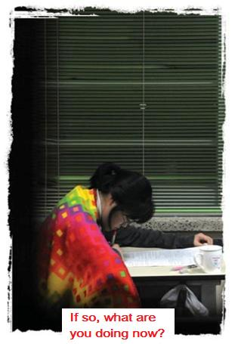
공부를 “잘”하는 방법
전략 / 작전 → 계획표 / 전형
나만의 노트(오답개념/정리)
문제풀이(국/영 2분 , 수 3분)
다른 학생지도
쉬는 시간은 복습
수면학습 → 듣기

Slide 7
과목별 학습법 추천
독서
신문특집기사
간단한글쓰기
국어
영어
수학
탐구
독해력
요약&분석
어휘
어법
  개념
  노트
  공식
  교과서
논구술

Slide 8
공부를 “잘”하는 학생
공부를 잘하는 학생들은
학교 공부를 통해 원리 개념 학습
개념을 확인하기 위한 문제풀이
오답개념노트
매일 계획 및 꾸준함
반면 못하는 학생들은
문제집을 산다
문제집의 개념정리에 줄을 치며 읽다가 대충하고 문제 푼다
그리고 문제집을 또 산다
일단 학원으로 가 본다

Slide 9
공부를 “잘”하는 선배들은
그리고 선생님은 제게 한 가지 조언을 해주셨습니다. 한 단원에 대해서 제가 알고 있는 개념을 텅 빈 백지에 아무 것도 보지 않고 혼자 써 보라는 것이었습니다. 수학Ⅰ의 첫 단원인 행렬의 개념들을 백지에 써보았습니다. A4용지의 반절도 채 채우지 못하고 쩔쩔매는 저를 발견했을 때, ‘아, 내가 수학을 건성으로 공부했구나.’라는 생각이 들면서 저 자신을 비판적으로 돌아보게 되었습니다. 그래서 그 날 이후로 아주 기본적인 개념부터 하나하나 꼼꼼히 살폈고 여러 가지 유형들을 접하면서 문제에서 요구하는 개념을 적절하게 적용시키려는 연습을 많이 하였습니다. 그 연습은 매우 효과적이었습니다. 2학년 2학기 중간고사에서 좋은 점수를 받았고 결국 2학기 1등급을 받게 되었습니다
저는 적당량을 공부하기 위해서 아침에 일어나면 가장 먼저 하루학습계획을 세웁니다. 1학년 때 성적이 잘 나오는 것에 자신감을 얻는 저는 많은 양을 소화하겠다고 욕심을 부렸었습니다. 하지만 학교수업 후 야자시간에 많은 양을 소화하가에는 시간도 부족했고, 마음만 앞섰던 것 같습니다……...중략………그 때 이후로는 하루에 많은 양을 공부하겠다고 욕심을 부리는 것 보다 하루계획을 세우는 것이 가장 좋은 방법이라고 생각했습니다. 계획한 것을 다 하면 성취감과 공부하는 것에 재미를 느낄 수 있다는 것을 알게 되었고, …….중략…….. 그 결과 공부하는 것이 재미있어졌고, 공부하는 시간이 기다려졌습니다. 즐기면서 공부를 하다보니 자연스레 성적도 향상되었습니다.

Slide 10
오답개념노트 작성
        정식 재 응시
        오답의 원인 찾아내기
오답
분석
        모르고 맞춘 문제, 오 개념 문제
        출제의도와 다르게 푼 문제
확인
사항
        문제+해설+의도+개념&공식
        유사유형 추가
노트
작성

Slide 11
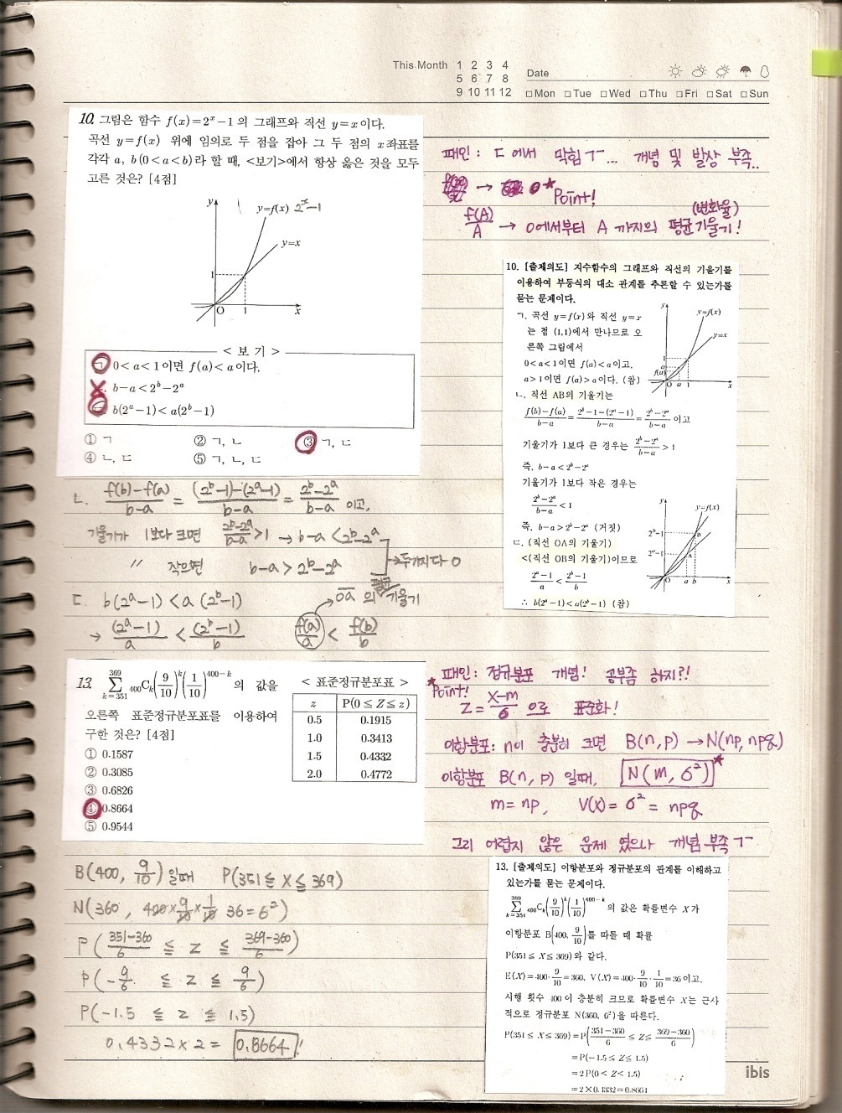
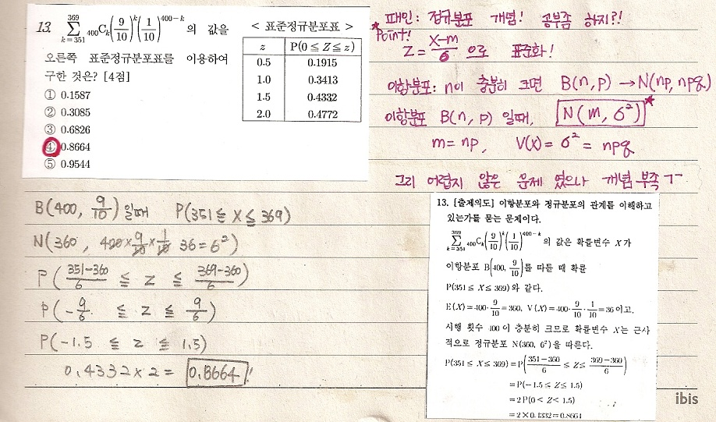
오답개념노트

Slide 12
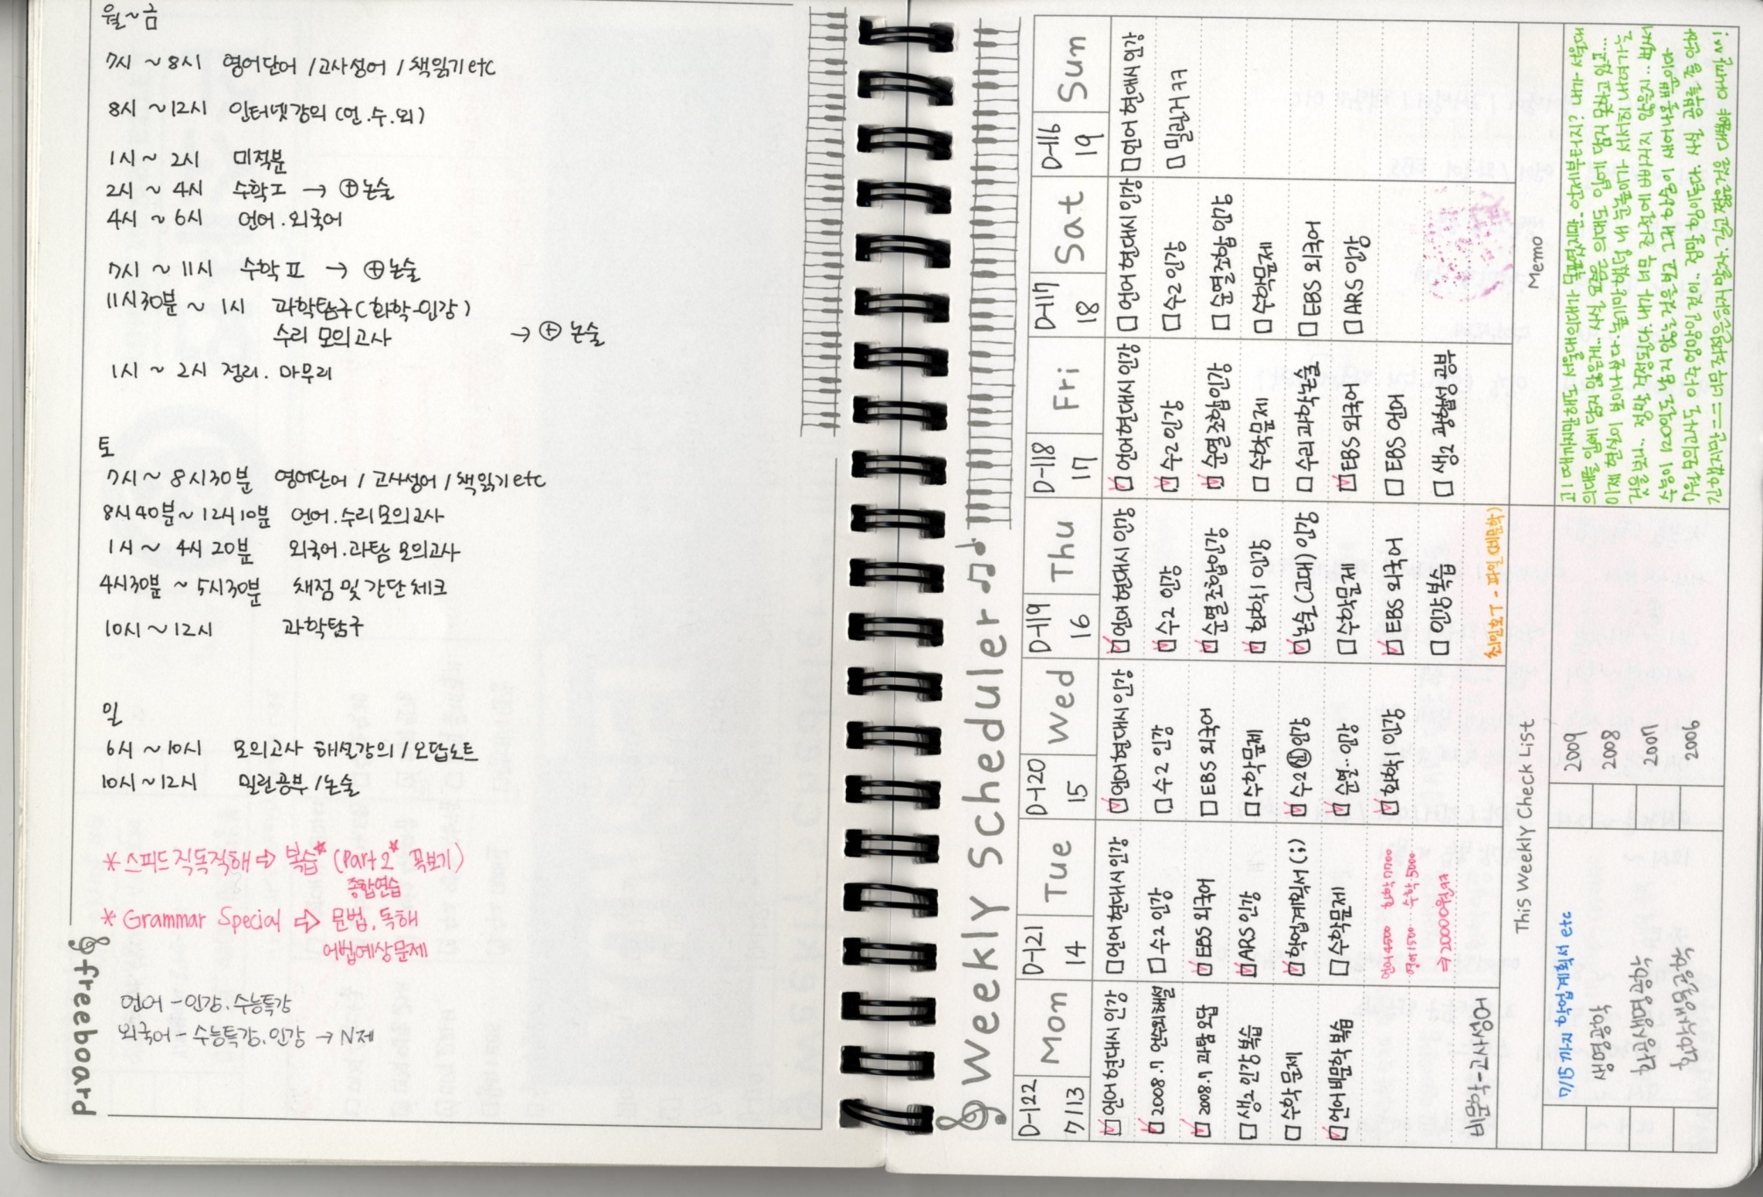
계획표

Slide 13
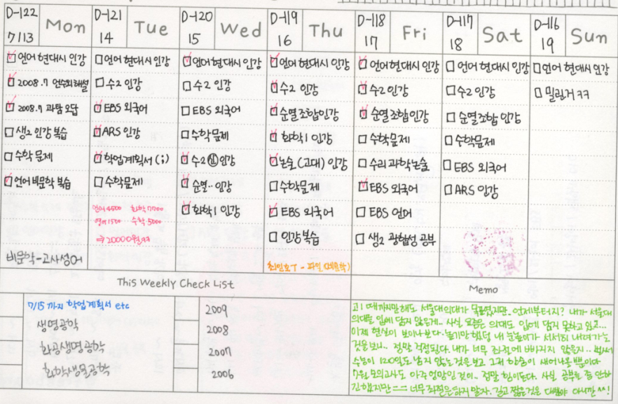
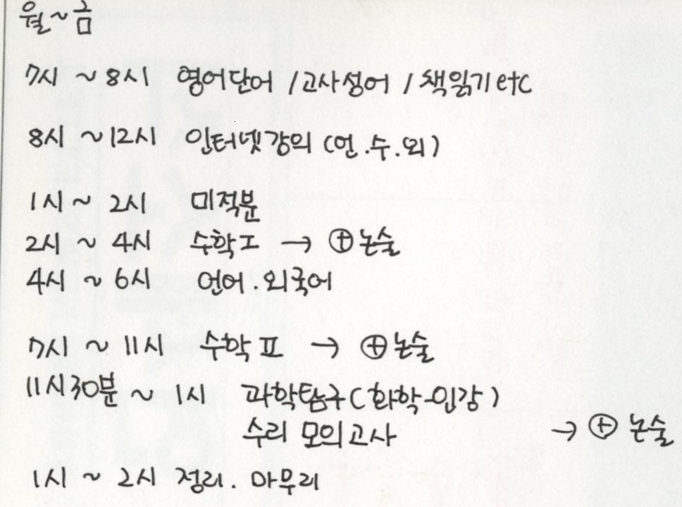
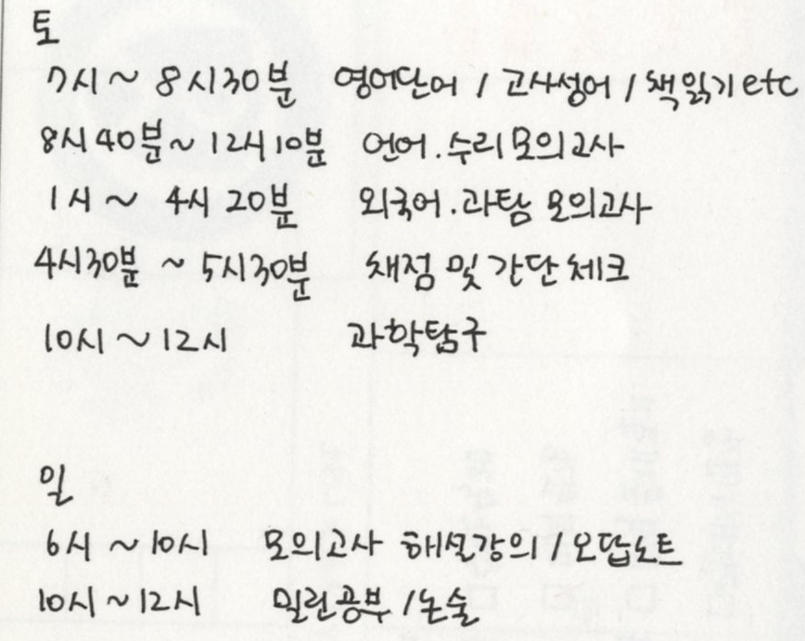
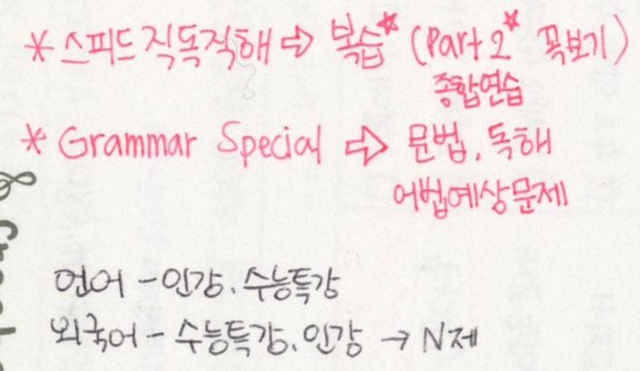
계획표_상세

Slide 14
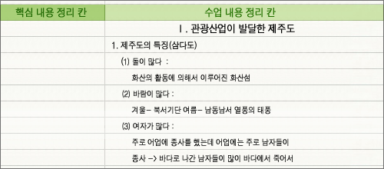
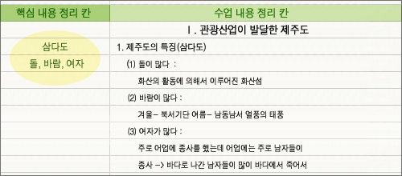
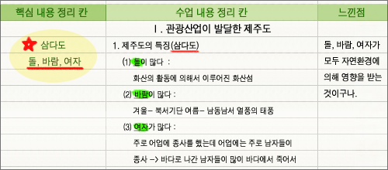
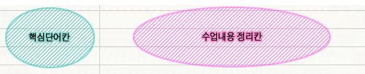
요약연습
절대 평가의 긍정적 측면은 창의성, 인성, 적성, 수준별 수업이 가능하다는 것이다. 교육과정의 다양화 및 선택형 수업을 개설하게 되며 사례 중심, 팀 프로젝트 학습, 토론 및 실습학습을 시행하며 성취도 중심의 서술형 평가가 적용될 것이다. 13학년도까지 질 높은 서술형평가의 비중을 40% 수준으로 확대 권장하고 있다. 수행평가는 글쓰기, 실험, 토론 등으로 내실화를 기할 것이다. 서술형평가와 수행평가 관련전문가를 컨설턴트로 확보하여 질적 향상을 기획하고 있다. 반면 부정적 측면으로는 내신 성적 올리기 경쟁이 사교육 의존도를 더욱 심화시킬 수 있으며 현행 1~9등급 체제보다 더욱 촘촘한 서열화가 이뤄질 수 있다. 고교에서 입시전략을 짜는데 어려움과 ‘특목고 광풍’재현 가능성이 있다. 또한 내신 변별력 약화 논란이 제기될 가능성이 있으며 대학들이 변별력 약화를 빌미로 논술·면접 등을 강화 할 가능성과 대학이 전국 고교의 수준에 관한 자료를 축적하여 고교별 레벨화 가능성도 내포하고 있다.

Slide 15
수시 VS 정시

Slide 16
대입전략세우기
자신의 위치파악
목표 설정
전략
배치표 활용
각종입시용어
내신 / 수능
성적 확인
3그룹
대학+학과
나에게 맞는
전형 정하기
학습 전략
내신/수능/논술
학생부 전략
계획표 전략

Slide 17
정시합불 사례
지원대학의 반영비율 확인
자신의 강점과목과 대비
선택과 집중
전략적인 학습을 하라
연세대 신소재공학
언어(20) / 수리(30) / 외국어(20) / 탐구(30)
합격 | 언어 | 수리(가) | 외국어 | 탐구[2] | 표준 | 백분위
표준점수 | 121 | 142 | 125 | 138 | 526 | 370
백분위 | 85 | 99 | 89 | 97
불합격 | 언어 | 수리(가) | 외국어 | 탐구[2] | 표준 | 백분위
표준점수 | 121 | 136 | 131 | 137 | 525 | 376
백분위 | 85 | 98 | 95 | 98

Slide 18
내신 절대평가
내신단계
A>B>C>D>E>F (대학식) 평가
A~F 학생 수 제한 없음
F 시 재수강 및 계절학기
창의 / 인적성 / 수준별 / 서술형
교과교실제
특별수업
특성화 콘텐츠
최상위 수업
최하위 수업
무학년제 수업
다양한 프로그램
상대
+
절대
원점수/표준편차/평균/재적수
성취도 : 1등급 → A
성취도 A학생 수 다수 가능
문제점
중고교 레벨화
내신 경쟁 + 학교 간 경쟁
내신 부풀리기 및 교육프로그램

Slide 19
절대평가 FAQ
내신조작 및 부풀리기?
학교정보 공시 → 서열화 가능성 / 고교 위상강화 필요
원점수, 평균(표준편차), 석차(재적수) 표시 → 상대평가와 동일
특목고 광풍 재현?
일반계에서도 특화 수업 → 고교 부담가중
대입 다양한 지표로 선발 → 학교 간 경쟁 심화
F받을 시?
재이수 시 졸업 가능 → 1회 제한 / 사교육의 도움 필요
특별과제 수행으로 대체 가능 → 매니저 필요

Slide 20
입시의 기초
특목고
1. 내신의 가산 효과 0.8~1등급
내신 5등급 이하이면 일반계와 동일
2. 내신 4등급 이내 확보
3. 수능전형 / 논술전형 / 특기전형 / 우선선발 집중 대비
일반계 우수고
1. 주변 우수학생 집결 → 내신 확보 어려움
2. 내신 3등급 이내 확보
3. 수능전형 / 논술전형 / 특기전형 / 우선선발 집중 대비
내신점수 낮은 학생은 정시, 수시(일반)전형 위주 진학
고입
대입
전략
강화
_ 특목고 우대 전형 존재
_ 지역우수고 가산점 가능성
_ 내신과 특기 확보가 관건
_ 단순한 학습은 부족
_ 치밀한 전략
_ 특목은 특기/심화
_ 일반계 우수고 확고한 상위
_ 지역고교 내에서 내신강화
_수시(65%이상)
_정시(35%)
_내신+수능+논구술

Slide 21
경남 A지역 입시결과
외부 학교 진학 |  |  |  |  | 관내 학교 진학
순위 | 성명 | 중등 내신 | 진학대학 | 비고 | 순위 | 성명 | 중등 내신 | 진학대학 | 비고
1 | A | 2.04 | 목표 해양대학 |  | 4 | K | 6.12 | 부산 외대 | 아랍어과
2 | B | 3.33 | 부산 부경대학 | 일어 | 12 | L | 20.0 | 경상대 | 회계학장학생
3 | C | 4.08 | 경상대 | 공대 | 13 | M | 23.8 | 부산대 | 정치외교
5 | D | 6.67 | 경상대 | 농경제 | 14 | N | 28.57 | 진주 보건대 | 피부미용장학생
6 | E | 8.16 | 진주 산업대 | 환경공학 | 15 | O | 36.73 | 진주 산업대 | 회계학과
7 | F | 10.0 | 부산 부경대 | 식품공학 | 16 | P | 40.0 | 연암공대 | 컴퓨터공학
8 | G | 10.2 | 진주 보건대 |  | 17 | Q | 40.82 | 양산대 | 행정학과
9 | H | 12.24 | 인제대 | 인문계열 | 18 | R | 46.67 | 진주 산업대 | 생명과학
10 | I | 13.33 | 경상대 | 경영학과 | 19 | S | 46.94 | 남해 도립 | 조선토목
11 | J | 14.29 | 진주 산업대 | 아동복지 | 20 | T | 48.98 | 경상대 | 농경제장학생

Slide 22
2014학년도 수능 개편안
현행 |  | 개편(2014학년도)
언어영역 |  | 기초영역 | 국어 | A형
 |  |  |  | B형
수리영역 | 나형 |  | 수학 | A형
 | 가형 |  |  | B형
외국어영역 |  |  | 영어 | A형
 |  |  |  | B형
탐구영역 (최대 3과목 선택) | 사회탐구: 윤리, 한국지리,세계지리,경제지리,한국근현대사,세계사,법과사회,정치,경제,사회ㆍ문화,국사(11과목) | 탐구영역 (최대 2과목 선택) | 사회탐구:지리,일반사회,한국사, 세계사,경제,윤리 (6과목)
 | 과학탐구: 물리I, 물리II,화학I, 화학II, 생물I, 생물II, 지구과학I, 지구과학II(8과목) |  | 과학탐구:물리,화학,생명과학 지구과학 (4과목)
 | 직업탐구:농업정보관리, 정보기술기초,컴퓨터일반, 수산ㆍ해운정보처리,농업이해,농업기술기초,공업입문, 기초제도,상업경제, 회계원리,수산일반,해사일반, 해양일반,인간발달,식품과영양,디자인일반,프로그래밍(17과목) |  | 직업탐구:농생명산업,공업,상업정보,수산ㆍ해운,가사ㆍ실업 (5과목)
제2외국어/한문영역 |  | 1안) 수능에서 분리 2안) 현행 유지
언수외 → 국영수
수학능력 검증 → 지식측정(교과중심 형)
쉬운 A형 vs 어려운 B형
A,B 중 택 1
영어 듣기 50% → 실생활 적용 강화

Slide 23
수시 유형별 합격 전략[중상위권대학]
내신:1~2등급
수능:2등급
내신:2~5등급
수능:3~4등급
학생부
35%
서류
일반전형
45%
논술
사정관
서류
20%
특기자
내신:1.5~3.5등급
수능:2~4등급

Slide 24
수시 사례[일반전형]
수시 성공 / 실패 사례
사례1
내신 3.5등급 수능 1/1/1/1.5
고려대 경영 불합격
사례2
내신 3.5등급 수능 2/1/2/2
고려대 경영 합격

Slide 25
입학사정관 준비
특별활동
총학생회 임원 및 학급회장,
학급부회장
동아리 활동(진로 연계성)
창의적 재량활동
학교 생활에 충실
- 교내수상
- 임원 및 체험활동
- 내신 관리
주요 활동내역 기록
모범분야
효행상, 선행상, 봉사상, 독서상 등
출결 사항, 과목별 세부능력
기타 교내 수상실적
체험활동
독서체험(독서 기록장 )
봉사활동(지속성 및 연계성)

Slide 26
학생생활기록부
교과영역
비교과영역
국영수 + 사과
수상/연계 진로/출석
지원학과 연계 과목
학교생활
연계된 창체 활동
기타과목
독서활동
열정 + 잠재력 + 성적추이

Slide 27
입학사정관제 사례
■ 내신 1.34, 텝스 942
환경부 장관상, OO대 총장상(환경), OO구청장상(환경)
유니세프 독후감 쓰기 2등 상, 교육감표창장(극기부문)
AP(미시,거시경제)
다니엘 복지원 지적 장애인청소년 학습교육,
장애인도서편집, 밥퍼 봉사 등
학교 신문사 기자 활동, 네이버 블로그 운영, 본인 저작
도서 발간
진정성

Slide 28
입학사정관 사례
A | B
-텝스 872 -경영학과 교수와의 경영 문답 -아시안 리더십 컨퍼런스 -기업경영관련 스크랩 자료 -경영 관련 까페활동자료 -기업, 법률, 이슈 등 관심시사 분야 정리자료 -봉사활동80시간(독거노인조 리봉사, 국제육상경기대회 실 사단 방문 봉사) -농구, 축구 및 각종 게임대회 다수 우승 | -IBT 120, IB 42, AP 30 -교외축구팀 주장 -중학교축구코치 및 심판 -비누제작활동(화학과 미술 접목) -환경보전활동(생물학공부 포함) -하드웨어 조립 및 수리, 서버관리, 프로그래밍, 웹마스터 활동 등 -교내웹사이트 개설보고서 -해비타트 등 봉사활동 142시간 및 총 활동 시간 400시간+증빙서류, -교내외 음악활동, 음악작곡 -종묘제례악과 영국 헨델의 Coronation Anthem과의 비교 -학과목 서적 출간(학급 부교재 사용) -국문학소논문(윤동주의 시세계) -철학(인식론) 관련 에세이
연계성

Slide 29
입학사정관 사례
인천광역시 OOO 중어중문지원
내신성적 | 1.8등급 | 9/338 | 2.66%
수상실적 | 교내 모범학생상/교내논술대회 우수상
 | 교외 인천시교육감 모범학생상
임원경력 | 1학년 1학기 학급회장
특이사항 | 초3 까지 대만거주
 | HSK(중국한어수평고시) 9급
 | 중국학생 교류단 한국방문 시 동시통역
봉사시간 | 59시간
장래희망 | 무역업
평가1 | ＂초등 시절 대만에서 교육을 받았는데도 고교 내신 성적을 잘 관리했다는 점에서 학업 열의가 보입니다. HSK 9급은 중어중문학과를 지원하는 조양의 최대 강점입니다. 그러나 미래 설계가 부족합니다. ‘무역업자’라는 꿈을 향한 보다 구체적인 진행 목표를 세우고, 면접에서 자신감을 보여주세요. 외국어 우수자 전형을 노려 보는 건 어떨까요.”
구체적 준비
평가2 | “중국어에 관심이 많아 HSK 9급을 땄다. 중국인들과 의사소통이 가능하다는 장점을 살려 중국을 상대로 한 무역업을 해보고 싶다”고 대답했다. “지원 동기가 약하다”고 지적했다. “입학사정관 전형에 응시하는 학생들은 자신의 미래에 대해 구체적인 설계를 해온다”며 “중국어를 잘하기 때문에 중어중문학과를 택했다는 대답은 무역업자가 되겠다는 자신의 목표와 부합하지 않는다”고 말했다. 무역업자가 되기 위해 대학에 들어와 어떤 공부를 할 것이며, 졸업한 뒤에도 무슨 분야의 무역업을, 어떻게 할 것인지를 구체적으로 말할 수 있어야 좋은 평가를 받을 수 있다.

Slide 30
입학사정관 사례
■ 성균관대 입학사정관전형/리더십/사회과학계열
■ 인하대 사정관전형/리더십봉사/사회과학부 동시합격
■ 내신 : 2.78등급
■ 자소서 내 장래희망 : 청소년 제도 정책가
■ 활동내용
- 경기 북부 OO고 학생회장(1,2학년 학급회장)
- 2010년 OO시 학생회연합 창설(현재 회장으로 활동 중)
- 대한민국고등학생총연합회(대한학생회로 명칭 변경) 8대 회장
- 동료학생 4명과 함께 과목별 품앗이 과외로 수학 성적 향상
(2학년 5등급 → 3학년 3등급)→W형 내신

Slide 31
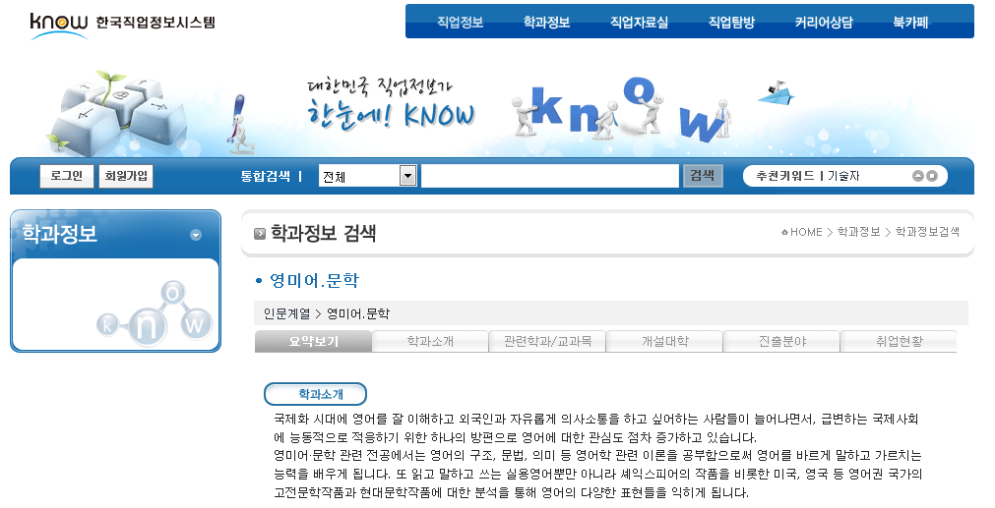
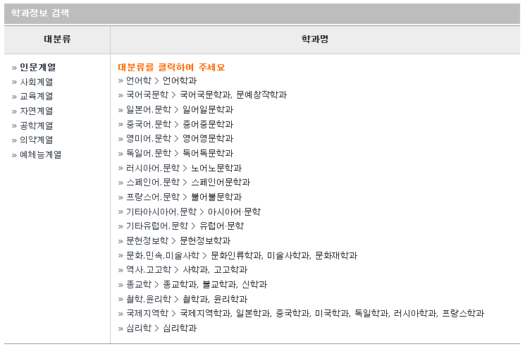
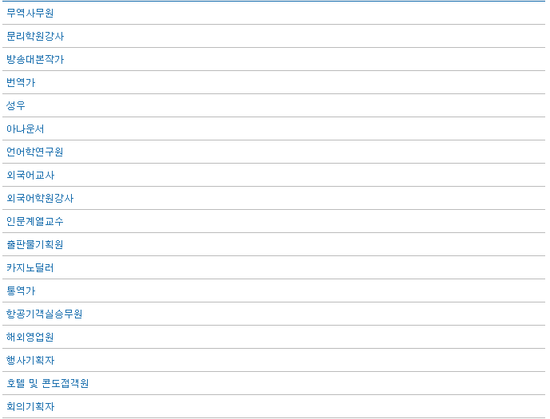
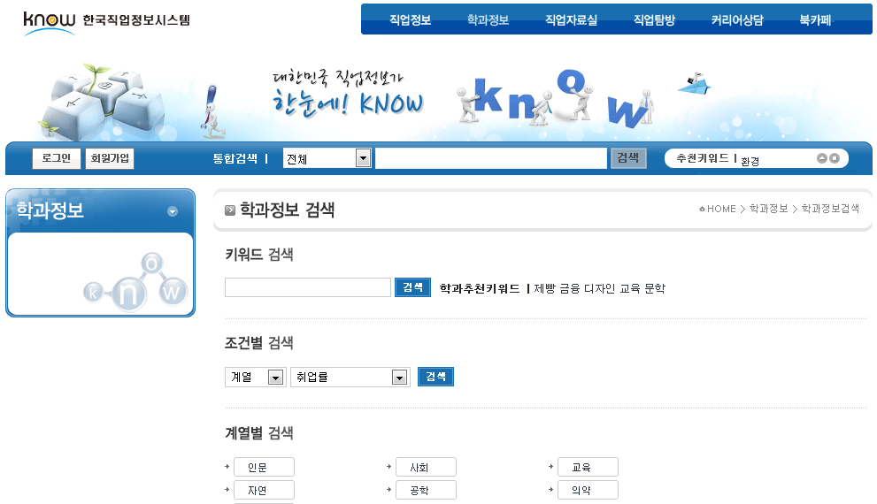
한국직업정보시스템 http://know.work.go.kr
무역, 학원, 방송대본작가, 번역가, 성우
아나운서, 연구원, 교사, 교수, 출판기획
카지노딜러, 통역가, 항공기승무원
해외영업, 행사기획자, 호텔, 회의기획자

Slide 32
당부사항
[자기주도적 +전략적 학습]
[오답개념노트]
낮잠 X = [집중력] 향상
[규칙적 생활]
[장기계획]
학부모 [정보수집 + 건강유지]
학생
&
학부모

Slide 33
군산시 운영 프로그램
수능 심화 및 실전 특강
종로본원 서울대 구술면접 특강
글로벌리더
아카데미
운영 프로그램
입시지도 1:1 대면 컨설팅
입시 및 학습전략 설명회
우수학생 성적분석 및 전화 컨설팅
장학금 지원

Slide 34
프로그램 Summary
  1. 정시 대비 강의
  - 수능 (언어, 수리, 외국어)
  - 탐구 특강 (사회, 과학)
  - 핵심체크 해설강의
  2. 수시 대비 강의
  - 논술
  - 특기자
  - 구술면접
  - 필리아 해설강의
  무료 지원프로그램
  1. 시기별 입시설명회
  - 수시 / 정시 전략 설명회
  2. 학습법 설명회
  3. 중등 설명회
  - 중등 학습법
  - 고입, 대입 기초
현장
강의
입시
설명회
  1. 1:1 대면 컨설팅
  2. 수시 지원전략 컨설팅
  3. 자기소개서 첨삭 컨설팅
  4. 정시 지원 전략 컨설팅
  5. 온라인 컨설팅 및 상담
  1. 종로본원 서울대 1일 특강
  2. 무료 특강
  - 구술면접 방법, 자소서작성법
  - 학생부관리 및 스펙구성법
  3. 입시자료/모의고사자료 제공
  4. 인터넷강의
컨설팅
기타
  무료 지원프로그램
  무료 지원프로그램
34

Slide 35
지원 프로그램 안내
수능모의고사
논술모의고사
입시자료집
학습자료
입시자료 메일
배치표
특별
프로그램
입시지도
프로그램
자료제공
서비스
입시전략 설명회
1:1 대면 컨설팅
배치 컨설팅
자기소개서 첨삭 컨설팅
우수학생 심화컨설팅
입시 / 운영 간담회
학습법 설명회
본원 서울대특강
무료특강 출강
학력평가 시험
학생부 검토지원
평가원성적 분석

Slide 36
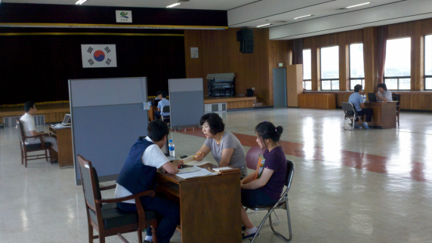
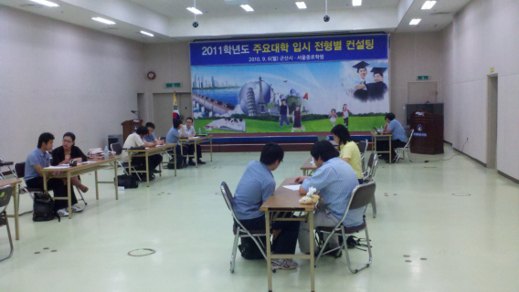
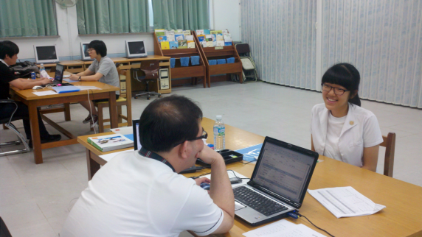
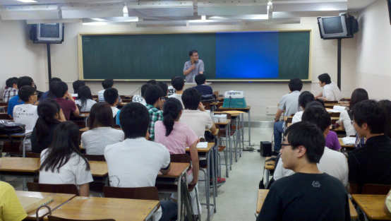
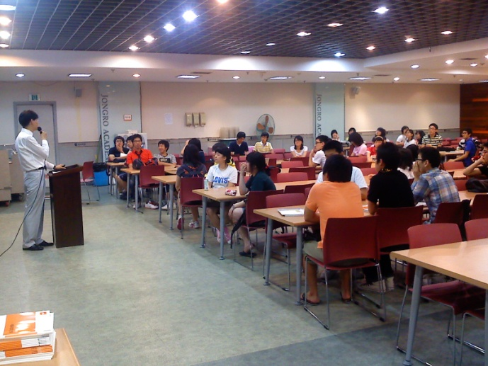
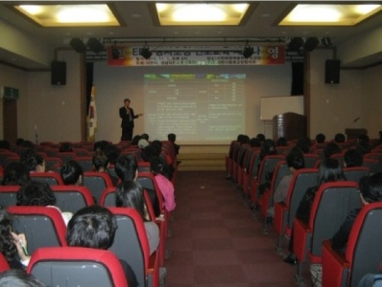
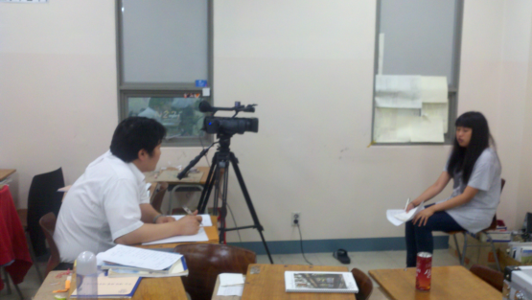
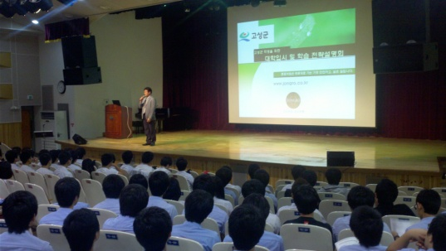
프로그램 운영 사례
1:1 입시컨설팅
■ 지역 학교단위로 상위권 학생들을 추천 받아 현장을 방문하여 전문입시컨설턴트의 1:1 대면 상담 제공.
본원 논∙구술 1일 특강
시즌별 입시설명회
■ 각 지역의 서울대 진학 자원을
종로학원 본원에서
지역균형, 특기자 대비
논∙구술 1일 특강 실시.

